Slide 1
Bijna laatste Stad en wijk les!
Les van 30 maart 2023

Slide 2
Programma
Thema ‘Werken met groepen’
Feedbackfriends LA 3
Terugblik Rotterdam
Zelfstandig werken aan begrippenlijst
Begrippen deze les:
Groepscohesie
Socialisatie
Normen en waarden
Groepsproces
Verstoorde groepscohesie
Sociogram

Slide 3
Sociale cohesie in de stad van de toekomst!
Sociale cohesie
Sociale samenhang
Socialisatie
Groepsdynamiek

Slide 4
Cohesie is het krachtveld dat ervoor zorgt dat mensen bij de groep (willen) blijven.
Soorten cohesie:
Taakcohesie: taakcohesie is de mate waarin mensen bv. in een team, samenwerken om een specifiek en duidelijk doel te bereiken.
2. Sociale cohesie: sociale cohesie is de mate waarin mensen in een groep elkaar aardig vinden en om die reden graag onderdeel van het team uitmaken. In betekenis voor stad en wijk gaat er om op welke manier samenlevingen bij elkaar blijven en zich verbonden voelen: wij – gevoel.
3. Normatieve cohesie: de mate waarin groepsleden zich aan elkaar binden als gevolg van het conformeren aan de groepsnormen.
| Individualisatie | segregatie |

Slide 5
Sociale cohesie in de stad van de toekomst!
Sociale cohesie
Sociale samenhang
Socialisatie
Groepsdynamiek

Slide 6
Socialisatie
Iedereen is de hele dag bezig met socialiseren. Dit doen wij op school, op het werk, op de voetbaltraining en op sociale media. Iedereen past zich bewust of onbewust aan, aan de normen en waarden van de verschillende groepen en culturen in een maatschappij. Doe je dit niet, dan val je al snel buiten de boot. Het is niet zo dat iedereen dezelfde normen en waarden hoeft te hebben, je past je aan binnen de grenzen van de groep.
De mens is een sociaal wezen, we steunen elkaar om te kunnen overleven. Wij leven in een samenleving waarbij iedereen is onderverdeeld in verschillende groepen. Ieder persoon hoort bij meerdere groepen. Het is natuurlijk wel zo dat deze groepen ook met elkaar omgaan. Iedere groep heeft zijn eigen normen en waarden.
Sociale cohesie
Sociale samenhang
Socialisatie
Groepsdynamiek
Filmpje https://www.youtube.com/watch?v=2aExL8sVSYE
Notes:
Filmpje (maatschappijleer ) met uitleg over socalisatie

Slide 7
Socialiserende instituties.
Instellingen, organisaties waarmee de cultuuroverdracht in een samenleving plaatsvindt:
1) het gezin (eerste lach, eerste woordjes, eerste stapjes) 2) de school (samenwerken, discipline, taken verrichten) 3) het werk (prestaties leveren, bepaalt je leefritme) 4) maatschappelijke groepering (sportclubs, geloofsrichtingen) 5) de overheid (wetten waar je, je aan moet houden) 6) de vriendenkring (grote invloed op de normen en waarden van mensen) 7) de media (belangrijk voor de verspreiding van onze cultuur)

Slide 8
Sociale cohesie in de stad van de toekomst!
Sociale cohesie
Sociale samenhang
Socialisatie
Groepsdynamiek

Slide 9
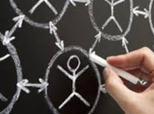
Wat is dat ‘nationale wij gevoel’
Uit rapportage van CBS:
Met sociale samenhang wordt meestal gedoeld op collectieve verbanden in de samenleving, sociaal kapitaal verwijst naar hulpbronnen waarover individuen beschikken.
Twee begrippen worden in dit kader vaak gebruikt: ‘sociale netwerken’ en ‘vertrouwen’. De participatie van burgers in de samenleving door het onderhouden van contacten, zowel informeel als in georganiseerd verband, staan centraal. Daarbij is het ook belangrijk dat de mensen in voldoende mate eensgezind zijn over gezamenlijke waarden en normen.
Een veelgebruikte definitie, die ook door het CBS wordt gebruikt, komt van de OESO (Coté en Healy, 2001): ‘networks together with shared norms, values and understandings that facilitate cooperation within or among groups’.

Slide 10
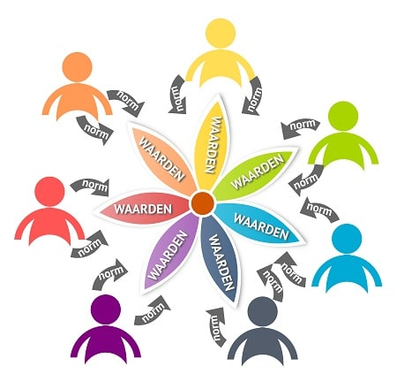
Normen en waarden
Normen en waarden, twee verschillende begrippen die we graag als één laten klinken. Normen zijn ongeschreven regels over hoe je je hoort te gedragen.
Waarden zijn de achterliggende idealen die als waardevol worden aangeduid; dingen die je belangrijk vindt, als persoon of als groep.

Slide 11

Waarden zijn de zaken die waardevol gevonden worden door iemand of een groep mensen (een samenleving). Het is vaak een enkel woord, zoals eerlijkheid, respect, gelijkheid.
Bekende waarden in Nederland
De som van alle waarden (van een land) vormen de basis van een samenleving. Hoe we met elkaar omgaan en waarom wordt bepaald door deze waarden.
In Nederland hechten we veel waarden aan zaken als:
– vrijheid
– gelijkheid
– solidariteit
– rechtvaardigheid
– respect
– leefbaarheid
– veiligheid
– tolerantie

Slide 12
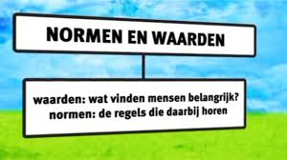
Normen zijn afgeleid uit waarden.
Normen zijn richtlijnen hoe je sociaal gewenst met elkaar omgaat.
Het zijn ongeschreven gedragsregels die we als normaal, vanzelfsprekend betitelen. Als je met iemand hebt afgesproken, is het normaal dat je op tijd komt. Of als de kassière je teveel geld teruggeeft, dan is het normaal dat je dat zegt.
Hoe sterk men zich houdt aan de verschillende normen, is sterk afhankelijk van het gedrag van de omgeving. Als men bijvoorbeeld in een buurt is waar veel afval op straat ligt, dan zal men zelf ook sneller iets op de grond gooien. En andersom geldt dat ook: In een buurt zonder ook maar iets van afval op straat, zal men veel minder snel rommel achterlaten.
Waarden en normen zou dus eigenlijk een betere benaming zijn.

Slide 13
Drie kernelementen van sociale samenhang
Participatie
Binnen de dimensie participatie gaat het om de mate waarin mensen:
a. banden of netwerken met elkaar aangaan en elkaar hulp en steun verlenen;
b. meedoen in maatschappelijke organisaties, zoals het lid zijn van
verenigingen en organisaties en zich inzetten als vrijwilliger;
c. deelnemen aan politieke activiteiten.
2. Vertrouwen
Het vertrouwen wordt ook op drie niveaus vastgesteld:
a. vertrouwen in andere mensen;
b. vertrouwen in organisaties;
c. vertrouwen in de politiek.
3. Integratie
Dit betreft in de eerste plaats de mate waarin álle leden van een samenleving participeren en vertrouwen hebben. Niet alleen contact en vertrouwen binnen groepen, maar ook tussen groepen is daarbij van belang. Er is sprake van meer integratie in een samenleving als mensen uit verschillende groepen – jongeren, ouderen, hoog- en laagopgeleiden, hogere en lagere inkomens, mensen met uiteenlopende religieuze, culturele of nationale achtergronden – binding hebben met en vertrouwen hebben in elkaar. Dit zal resulteren in meer begrip voor elkaars meningen, gedeelde waarden en normen, en samenwerking tussen bevolkingsgroepen.
Sociale cohesie
Sociale samenhang
Socialisatie
Groepsdynamiek

Slide 14
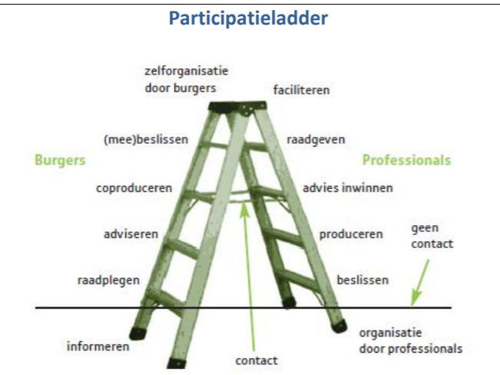
Drie kernelementen van sociale samenhang: participatie:
Participatie
Vertrouwen
Integratie
Binnen de dimensie participatie gaat het om de mate waarin mensen:
a. banden of netwerken met elkaar aangaan en elkaar hulp en steun verlenen;
b. meedoen in maatschappelijke organisaties, zoals het lid zijn van verenigingen en organisaties en zich inzetten als vrijwilliger;
c. deelnemen aan politieke activiteiten.

Slide 15
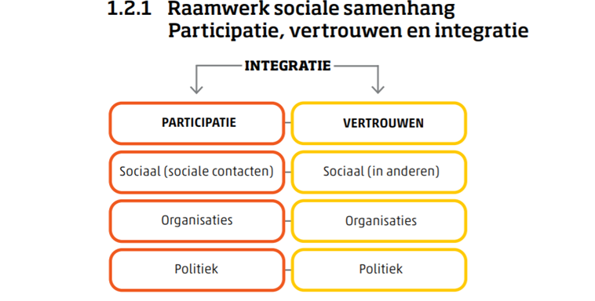
Drie kernelementen van sociale samenhang: vertrouwen:

Slide 16

Drie kernelementen van sociale samenhang; diversiteit
Sociale samenhang: jongeren en jeugdculturen
Deze video gaat over jongeren die groepen maken waar ze zich thuis voelen en waar ze zichzelf kunnen zijn of worden. Het gaat in dit geval over de "normale" spontane groepsontwikkeling, want groepsvorming bij jongeren kan ook overgaan in groepsvorming met een negatief resultaat: vandalisme, fanatisme, criminaliteit, bendevorming e.d.
https://www.facebook.com/watch/?v=295205195561187
Schrijf mee want deze Jan heeft een aantal gouden tips voor de opdracht van vandaag!

Slide 17
Hoe groeit samenhang en wij-gevoel?!

Slide 18
Crisis haalt het beste in mensen naar boven
Terwijl supermarkten nog niet zijn hersteld van de hamsterwoede, ontstaat er op sociale media een leger aan vrijwilligers dat anderen graag wil helpen. Duizenden oud-verpleegkundigen en geneeskundestudenten staan paraat om bij te springen in de zorg. In alle dorpen en steden ontstaan vrijwilligers-initiatieven en horeca-ondernemers delen eten uit aan voedselbanken. Voor historicus Rutger Bregman is deze ontwikkeling geen verrassing. Voor zijn boek ‘De Meeste Mensen Deugen’, deed hij onderzoek naar hoe mensen reageren in tijden van rampen en crises. “Het haalt het beste in mensen naar boven”, vertelt hij.
Kort interview met hem:
https://www.maxmeldpunt.nl/gezondheid/rutger-bregman-de-coronacrisis-haalt-het-beste-in-mensen-naar-boven/

Slide 19
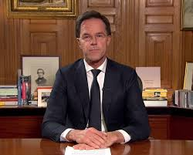
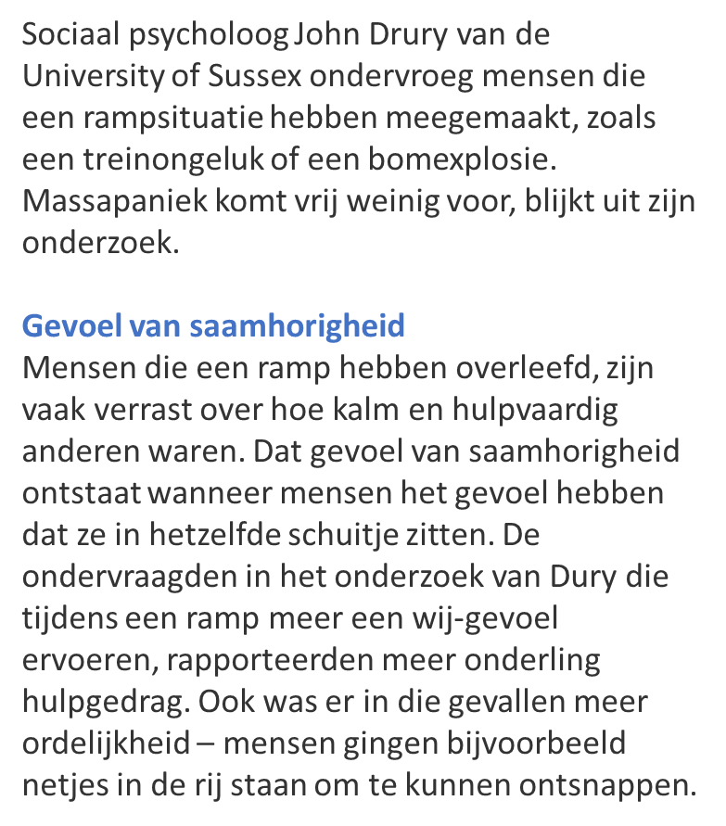
Op gedragen, vaderlijke toon richtte premier Mark Rutte zich vorig jaar rond deze tijd tot alle Nederlanders in een historische tv-toespraak. Hij schuwde niet te zeggen dat hij ‘geen gemakkelijke boodschap’ had, maar vroeg ook vertrouwen en eenheid.

Slide 20
Hoe groeit sociale samenhang en wij-gevoel NU?!
Movisie heeft een mooi artikel geschreven, ‘Hoe versterken we de sociale cohesie?’.
Klik na de les op de link, lees het artikel en maak een lijstje met acties, tips en methoden die volgens de experts uit het artikel bijdragen aan de sociale samenhang. Dit gaat verder dan een BBQ organiseren!
https://www.movisie.nl/sites/default/files/bestanden/documenten/movisies/movisies-2018-1/files/assets/common/downloads/publication.pdf
Voor de corona crisis…

Slide 21

Sociale cohesie
Sociale samenhang
Socialisatie
Groepsdynamiek

Slide 22
Groepswat…….

Slide 23
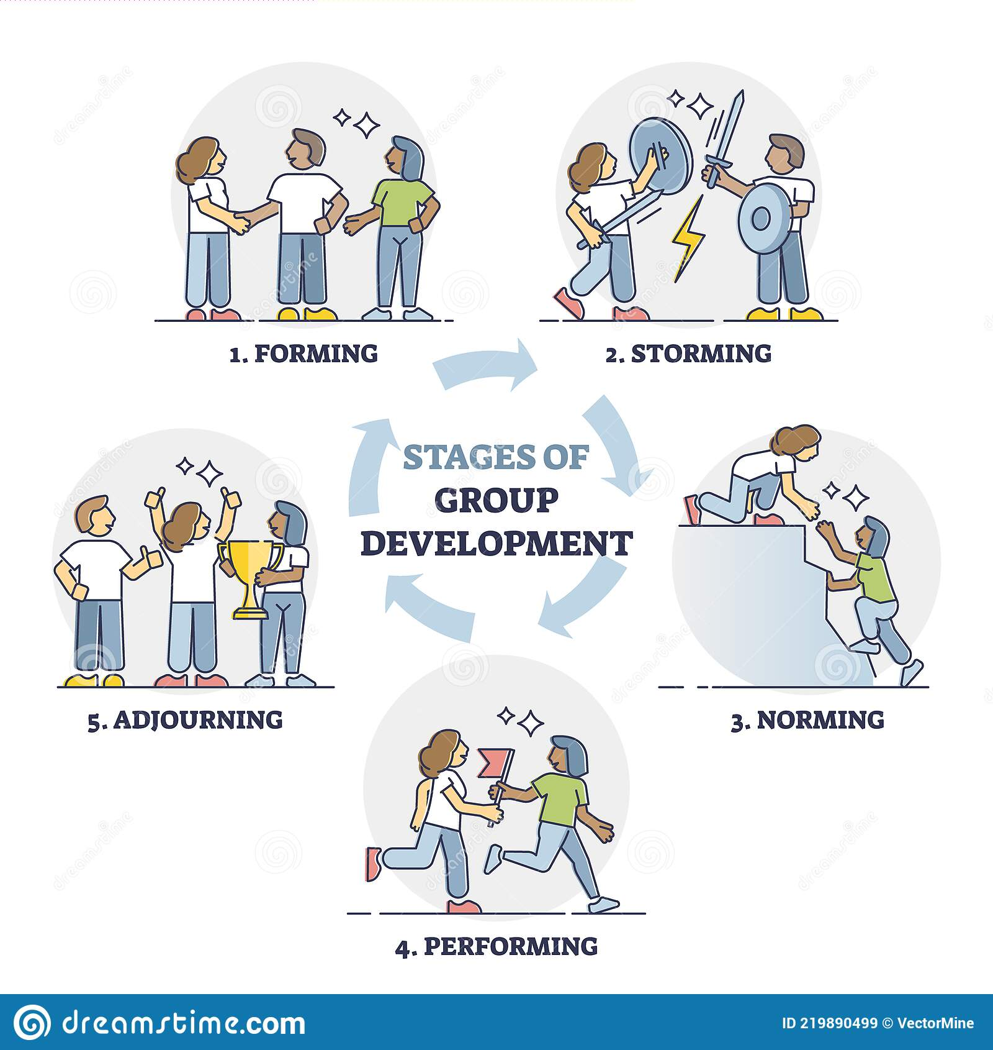
Fasen van groepsontwikkeling volgens Tuckman
Fase 1 forming > vormen
Fase 2 storming > stormen
Fase 3 norming > normen
Fase 4 performing > prestatie
Fase 5 adjourning > afscheid

Slide 24
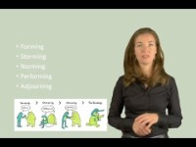

Slide 25
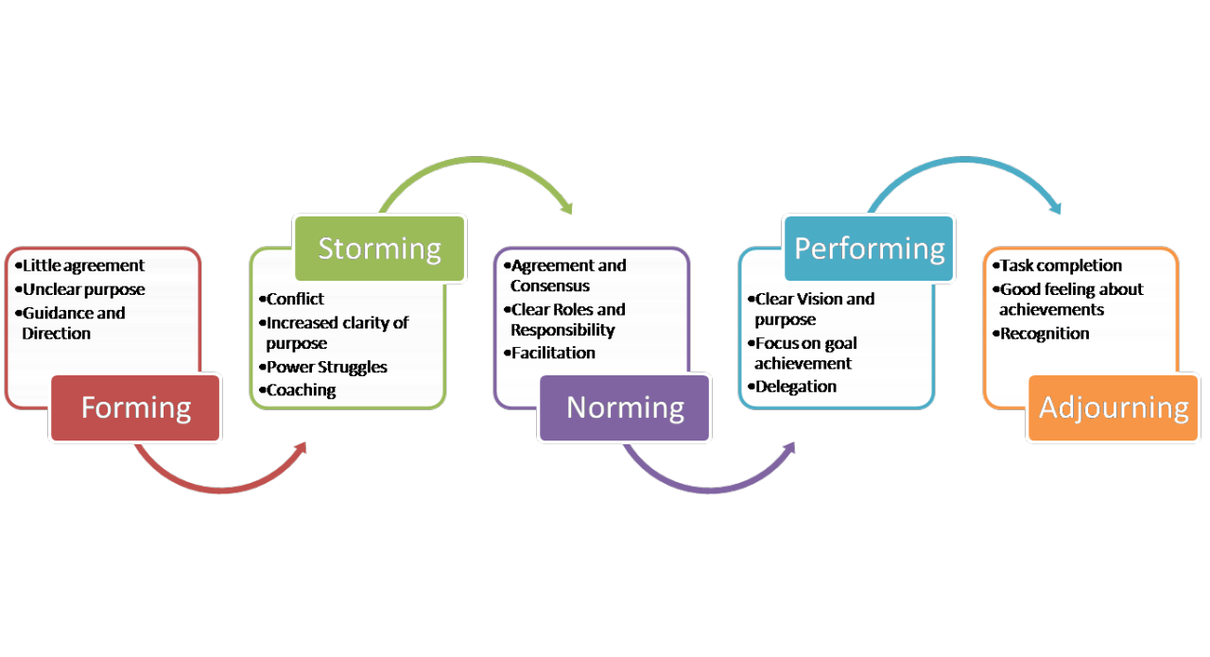

Slide 26
De kenmerken per fase
Forming: fase van oriëntatie op de taak, van afhankelijkheid en van elkaar uitproberen,
Storming: fase van conflicten binnen de groep,
Norming: fase van ontwikkelen van groepsnormen,
Performing: fase van transformatie van losse individuen tot teamspelers met een grote betrokkenheid op elkaar, en
Adjourning: fase van elkaar loslaten en ontbinden van de groep.

Slide 27
Kritische kanttekening bij dit model!
Ondanks de aantrekkelijkheid van het model, blijkt de praktijk veel weerbarstiger. Groepen blijven hangen in bepaalde fases, fasen overlappen, groepen vallen terug en goed uitgevoerd onderzoek naar kleine projectteams laat geen duidelijke tweede fase (‘storming’) zien. Helder mag zijn dat de praktijk van teams veel meer een cyclische en zelfs anti-cyclische werkelijkheid is en geen lineaire.
De grootte van groepen en de samenstelling ervan heeft ook invloed op de ontwikkeling en de kans op innovatie (vaak gekoppeld aan een meer volwassen ‘performing’ fase).

Slide 28
De wetenschap geeft sterke aanwijzingen die kunnen helpen om een team of groep goed op gang te krijgen. Dat zijn in volgorde van belangrijkheid:
1. Psychologische veiligheid: kunnen we risico’s nemen zonder ons onzeker of beschaamd te voelen?
2. Afhankelijkheid: kunnen we op elkaar rekenen om werk op tijd en kwalitatief goed te doen?
3. Structuur en helderheid: zijn de doelen, de rollen en de uitvoeringsplannen in ons team duidelijk?
4. Betekenis van het werk: werken we aan zaken die voor ons persoonlijk belangrijk zijn?
5. Impact van het werk: geloven we dat het werk dat we doen ertoe doet?

Slide 29
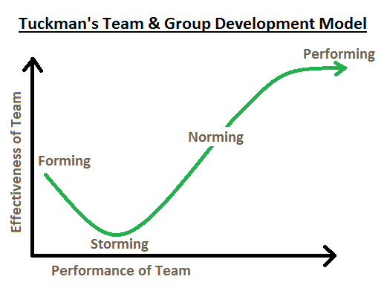
Groepsprocessen
Groepsontwikkelingen beginnen met het op gang komen van een relatie tussen twee of meer personen. Deze beginrelatie is een noodzakelijke voorwaarde voor het op gang komen van een groep, maar gedurende zijn ontstaan is een groep in een voortdurend ontwikkelingsproces, waarin relaties kunnen veranderen. Soms lijken de relaties tussen de groepsleden stabiel, met weinig verandering in de loop van tijd, maar vaker zullen relaties zich regelmatig wijzigen. In het begin van de groep zullen er meer wijzigingen zijn dan later, wanneer zich een structuur ontwikkeld heeft en de relaties stabieler worden.
Enerzijds kenmerkt een groep zich dus door de manier waarop de groepsleden met elkaar omgaan, anderzijds heeft elke fase in de ontwikkeling van een groep een kenmerkende opstelling van de groep naar de begeleider. Als begeleider van een groep zal men inzicht dienen te hebben in de processen die zich daarbij afspelen.
Deze processen worden ook nog beïnvloed door de manier waarop de rollen in een groep worden verdeeld. Niet iedereen speelt dezelfde rol, en niet ieder lid speelt een zelfde rol op dezelfde wijze.

Slide 30
Verstoorde groepscohesie?!
Groepscohesie
Socialisatie
Normen en waarden
Groepsproces
Verstoorde groepscohesie
Sociogram
1:
2:
Normen en waarden, twee verschillende begrippen die we graag als één laten klinken. Normen zijn ongeschreven regels over hoe je je hoort te gedragen.
Waarden zijn de achterliggende idealen die als waardevol worden aangeduid; dingen die je belangrijk vindt, als persoon of als groep.

Slide 31
Hoe in te spelen op de fase waarin de groep zit
1. Een nieuwe groep:
Doelen zijn bepaald achter de schermen, randvoorwaarden als geld etc. zijn geregeld, deelnemers wachten op informatie, voor iedereen is het spannend hoe het zal gaan.
duidelijkheid geven over taak, doelen en praktische zaken.
2. Als er duidelijkheid is over de relaties en posities in de groep:
Groepsleden kennen elkaar nog niet, normen moeten nog bepaald worden, men zoekt naar duidelijkheid en veiligheid. Verwachtingen moeten besproken worden, mensen willen ontdekken of ze bij deze groep (willen) horen. Afwachtend gedrag, kat-uit-de-boom-kijken. Aan het einde van deze fase ziet men het zitten en erbij te horen.
positieve communicatie, elkaar steunen, bevestiging geven.

Slide 32
Hoe in te spelen op de fase waarin de groep zit
3. Invloedsfase ‘accepteren van de groepsactiviteit’.
Er is duidelijkheid over relaties en posities in de groep, doelen en afspraken gemaakt, aan de slag. Maar dit geldt vaak niet voor iedereen; let erop dat iedereen aanhaakt. Al werkend ontdekken groepsleden nieuwe dingen en ontstaan er kritische vragen over leiderschap, groepsrollen of omgangsvormen. Spannende fase want ‘wie heeft het hier voor het zeggen?’ Belangrijk om conflicten aan te gaan en er samen sterker uit te komen. verschil mag er zijn, goed leiderschap is belangrijk, iedereen meenemen.
4. Affectiefase ‘accepteren van de ander’
Als een groep goed door de vorige fase is gekomen ontstaat er meer betrokkenheid, wordt de groep hechter. Zoeken naar passende balans tussen afstand en nabijheid. Hierdoor kunnen sub-groepjes ontstaan.

Slide 33
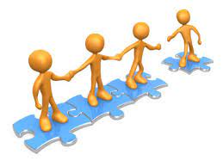
Opdracht:
terug naar groepswerk
We gaan aan de slag en gebruiken een old school flipover & stift.
Komend schooljaar starten weer nieuwe studenten.
Als je het proces van groepsvorming naast de kalender van leerjaar 1 legt; welke stappen & activiteiten zou je nemen gedurende dat schooljaar om de groepsvorming te helpen?

Slide 34
Sociogram.
De rollen en posities die groepsleden hebben, kun je uittekenen. Je zet daarvoor alle namen in een cirkel en maakt verbindende lijnen tussen de groepsleden die contact met elkaar hebben.
Zo zie je heel helder hoe de verhoudingen in een groep zijn, welke groepsleden veel contacten hebben en welke weinig. Aan de hand van dit schema zie je of de rollen goed verdeeld zijn.
Je maakt zo’n schema om inzicht in je groep te krijgen. Inzicht heb je nodig om de ontwikkeling van de groepscohesie en de groepsstructuur te beïnvloeden. Op basis van dit schema kun je een plan bedenken om verbeteringen aan te brengen. Dergelijke schema’s zijn een momentopname. De verhoudingen wijzigen zich in de loop van het groepsproces. Het is daarom goed om regelmatig een sociogram te maken.
Handige site=
https://www.sometics.com/nl/sociogram

Slide 35
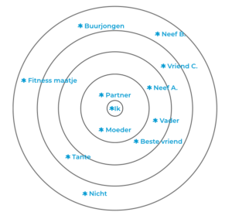

Slide 36
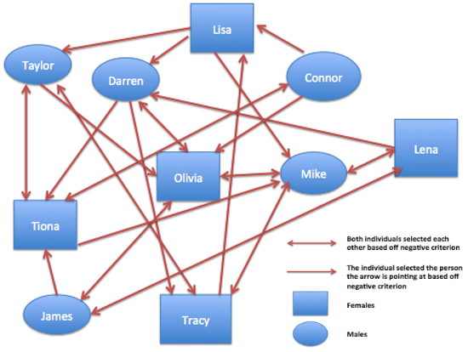

Slide 37
The end!
Voor vandaag ☺
Volgende week van 11.15 tot 13.45 uur
laatste Stad en wijk les!

